Slide 1
當 xAI
碰上數位人文
Part 2
http://l.pulipuli.info/24/xai
淡江資圖系 陳勇汀
chenyt@tku.edu.tw
2024

Slide 2
發掘模型背後的知識
子群組探勘 Subgroup Discovery

Slide 3
Dataset
資料集
這是一個只有8人的世界
有著不同的髮型

Slide 4
Base Model
基礎模型
觀察目標：短髮
佔50% (4/8)

Slide 5
Subgroup Discovery
子群組探勘
什麼樣的前提條件
比較容易出現短髮呢？

Slide 6
說不定是...
穿著的衣服顏色？

Slide 7
Subgroup
子群組
衣服=橘
短髮
橘色衣服中，觀察目標：短髮
佔75% (3/4)

Slide 8
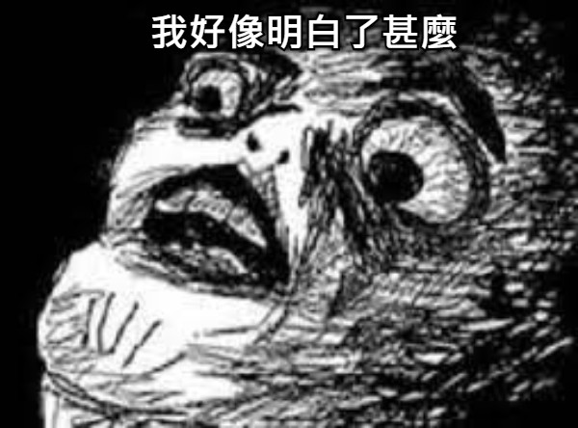
橘色衣服暗藏潮流密碼！

Slide 9
用子群組探勘產生解釋
Base Model
基礎模型
子群組
(衣服=橘)
衣服=橘
短髮
解釋

Slide 10
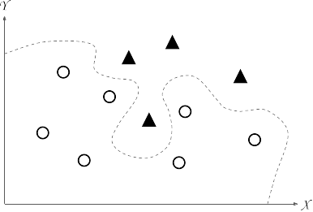
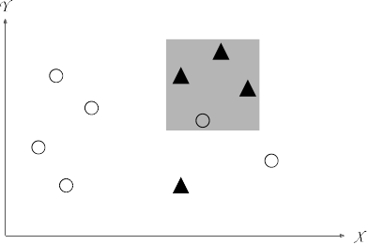
用子群組探勘解釋預測性探勘
預測性探勘 (分類與預測)
代理模型
子群組探勘
〇分類準確性較高 🗙規則通常不能解釋
〇前提規則容易理解 🗙分類準確性較差

Slide 11
子群組的表示方式
子群組
2. 前提條件
LHS
1. 目標概念
RHS
衣服=橘
髮型=短髮
3. 品質評估指標
(信賴度：0.75)

Slide 12
子群組的表示方式
1. 目標概念 Right-hand Side (RHS)
資料類型：
類別型：髮型=短髮
連續數值型：成績 較高
目標變項數量
1類別型：髮型=短髮
1連續數值型：成績 較高
2連續數值型：腳掌長度 與 成績 的關聯
1. 目標概念
髮型=短髮
鎖定分析方向！

Slide 13
子群組的表示方式
2. 前提條件 Left-Hand Side (LHS)
2. 前提條件
資料類型：
類別型：衣服=橘
連續數值型：身高 > 170
條件數量 (深度)
1：衣服=橘
2：衣服=橘 且 身高 > 170
衣服=橘
找尋可能原因！

Slide 14
子群組的表示方式
3. 品質評估指標
3. 品質評估指標
衣服=藍
衣服=紫
(信賴度：0.75)
0
衣服=橘
1
衣服=粉
0.75
衣服=綠
太多子群組了！！
0
0

Slide 15
如何評估子群組呢？
衣服顏色 | 髮型
橘色 | 短髮
藍色 | 長髮
紫色 | 長髮
橘色 | 短髮
橘色 | 短髮
綠色 | 長髮
藍色 | 短髮
橘色 | 長髮
衣服=橘
衣服=粉
衣服=綠
衣服=紫
衣服=藍

Slide 16
Confidence, Probability
信賴度 (1/5)
測量了前提條件(LHS)發生時，結果目標概念(RHS)也符合的條件機率
信賴度最高為1，此時表示前提條件(LHS)出現的時候，肯定會出現目標概念(RHS)
LHS
涵蓋數
LHS & RHS
涵蓋數

Slide 17
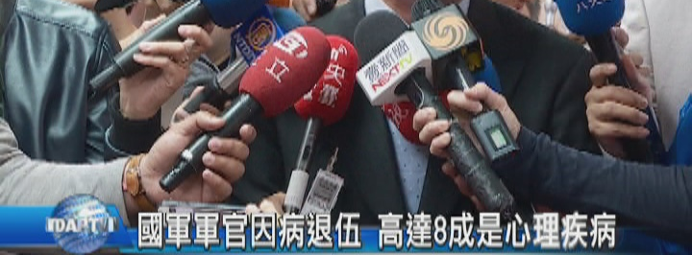
Confidence, Probability
信賴度 (2/5)
前提條件
目標概念
因病退伍=是
病因=心理疾病
品質評估指標
(信賴度：0.8)

Slide 18
Confidence, Probability
信賴度 (3/5)
前提條件
目標概念
衣服=橘
髮型=短髮
品質評估指標
(信賴度：0.75)

Slide 19
Confidence, Probability
信賴度 (4/5)
前提條件
目標概念
衣服=深紫
髮型=短髮
品質評估指標
(信賴度：1)

Slide 20
Confidence, Probability
信賴度 (5/5)
甘阿捏？
前提條件
目標概念
衣服=深紫
髮型=短髮
品質評估指標
(信賴度：1)

Slide 21
加權相對正確率
WRAcc (Unusualness)
A
B
C
子群組涵蓋數 (衣服=橘) / 實例總數
子群組中符合目標概念實例數量 (髮型=短髮) / 子群組涵蓋數(衣服=橘)
符合目標概念實例數量 (髮型=短髮) / 實例總數
實例
總數
LHS
涵蓋數
RHS
涵蓋數
LHS & RHS
涵蓋數

Slide 22
WRAcc計算 (1/2)
子群組涵蓋數 (衣服=橘) : 4
實例總數: 8
子群組中符合目標概念實例數量 (髮型=短髮) : 3
符合目標概念實例數量 (髮型=短髮) : 4

Slide 23
WRAcc計算 (2/2)
子群組涵蓋數 (衣服=橘) : 4
案例總數: 8
子群組中符合目標概念實例數量 (髮型=短髮) : 3
符合目標概念實例數量 (髮型=短髮) : 4
WRAcc = (4 / 8) * ( (3 / 4) - (4 / 8) )
= 0.125

Slide 24
WRAcc的意義
WRAcc = 0.125
WRAcc介於 -0.25 到 0.25 中間
0.25：表示子群組完全涵蓋目標概念，沒有遺漏
-0.25：表示子群組完全沒有涵蓋目標概念，全部遺漏
0：子群組跟涵蓋目標概念沒有關係

Slide 25
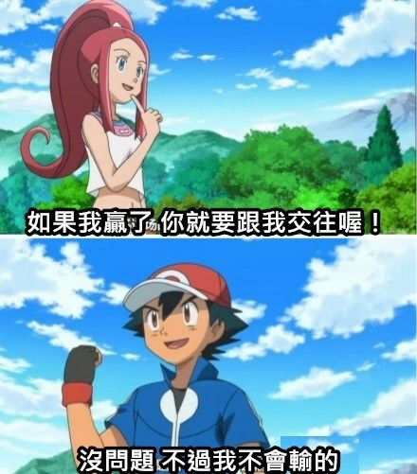
憑實力單身
WRAcc = -0.25
RHS
LHS

Slide 26
Subgroup
子群組
衣服=橘
短髮
所以我們可以來分析看看
穿橘色衣服的人會配短髮的原因...

Slide 27
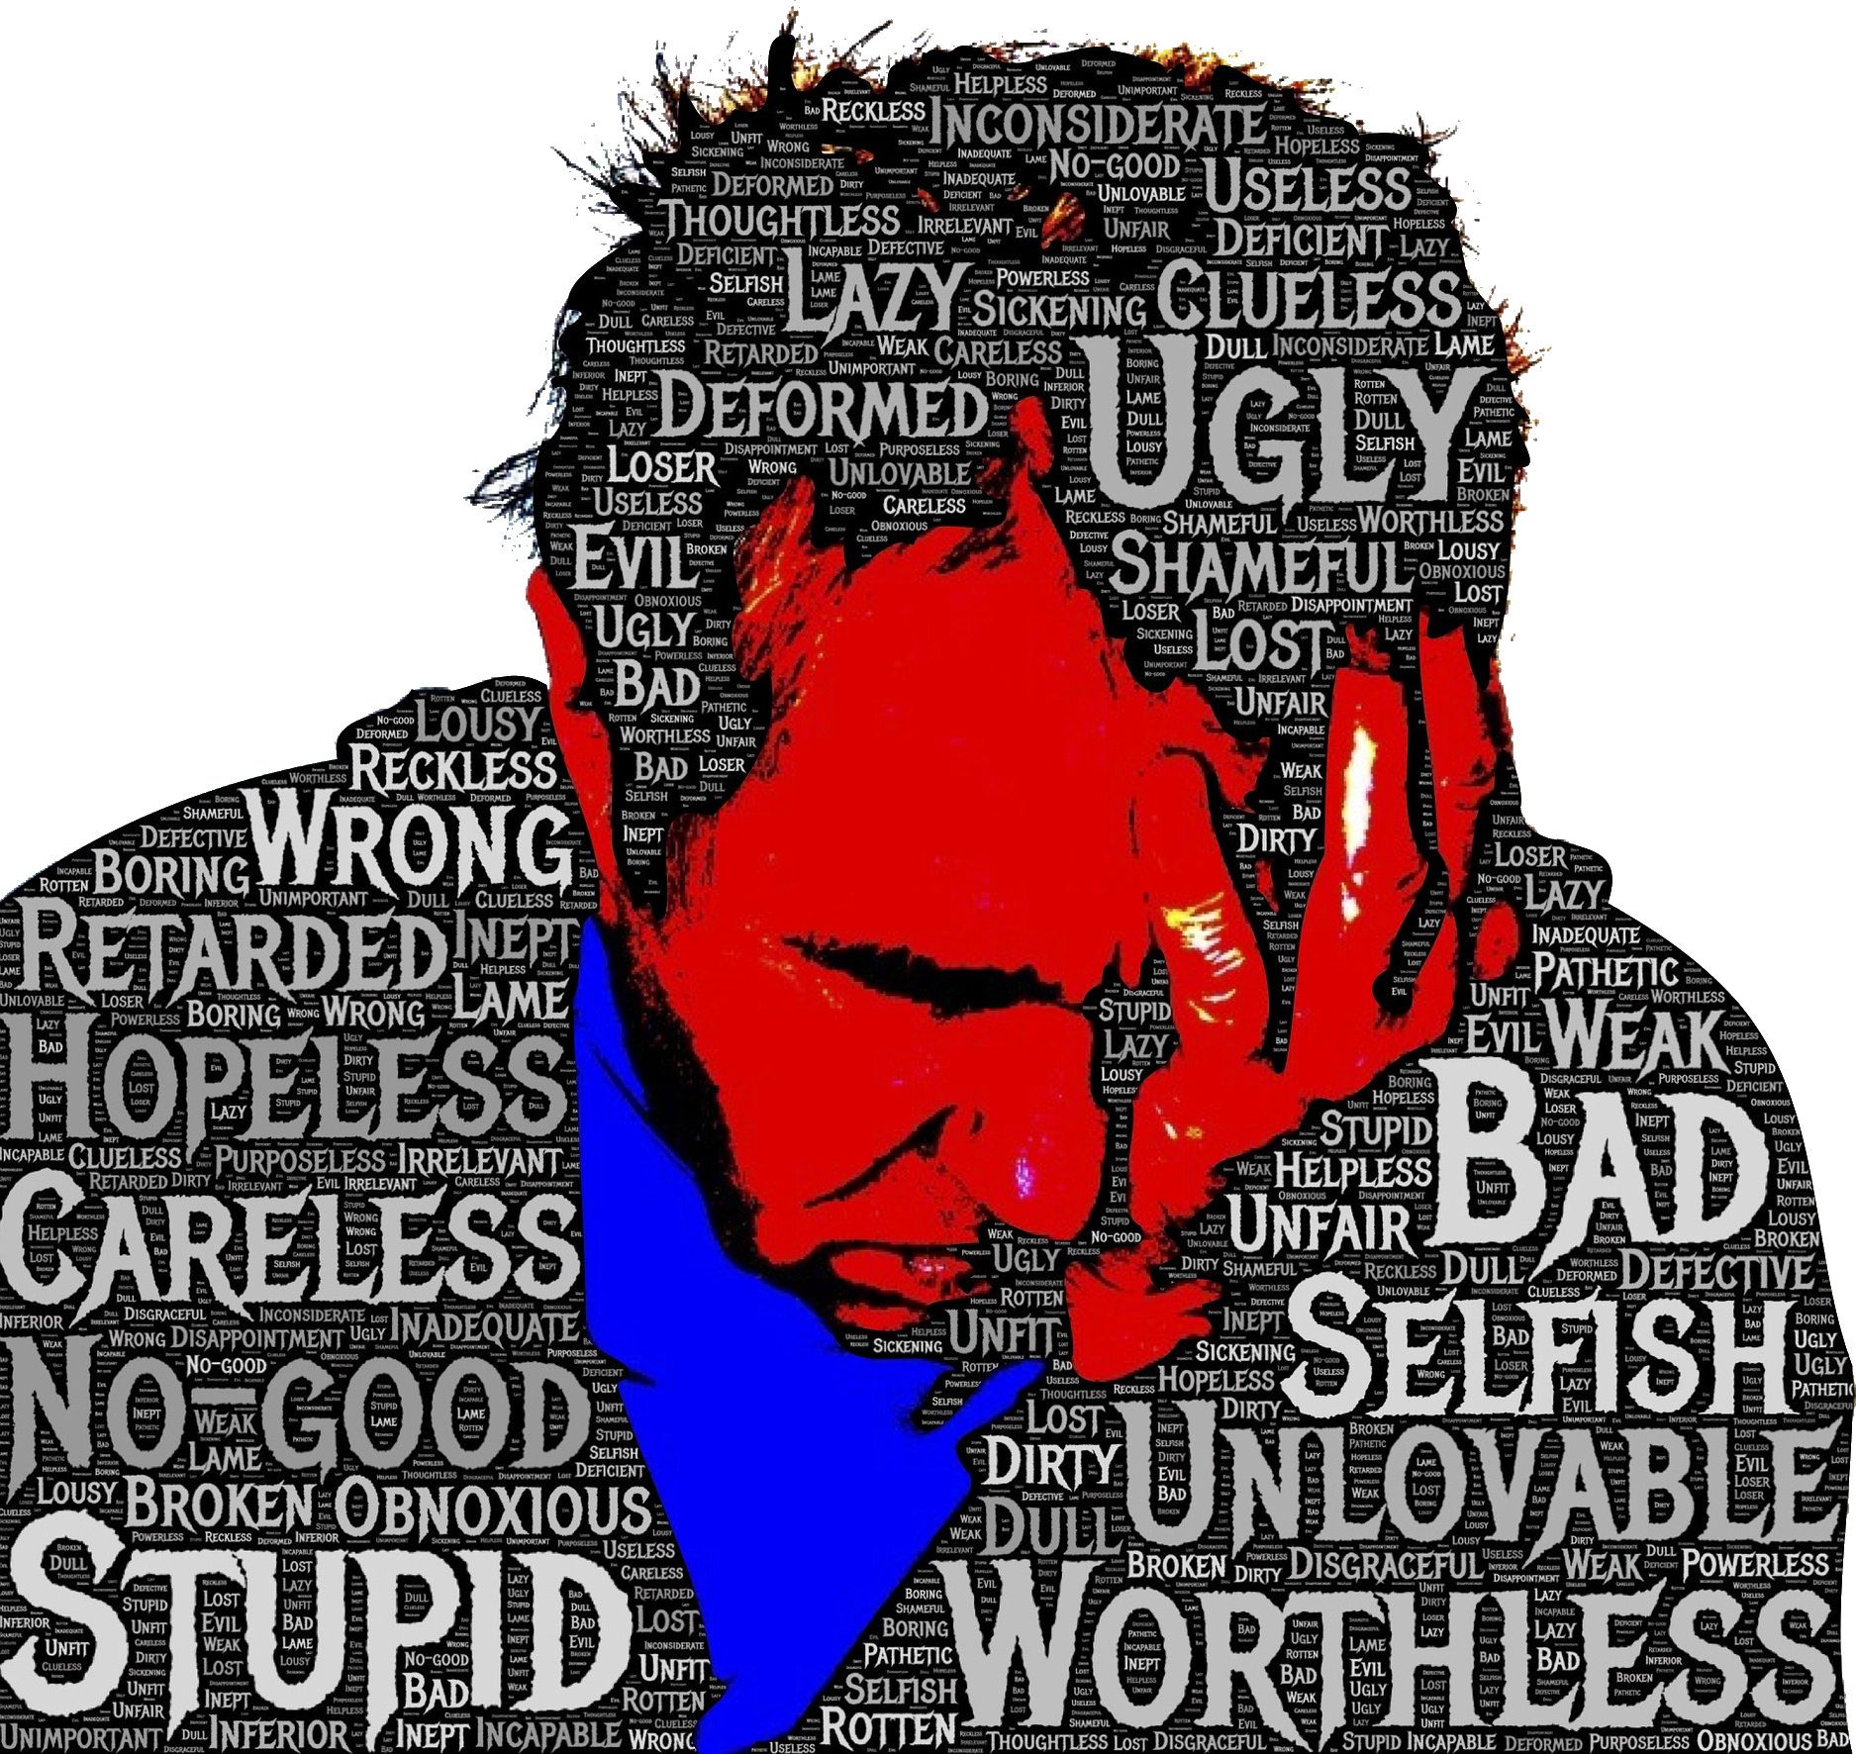
!
!
Subgroup
子群組
小說評論包含=糧草
正面
所以我們可以來分析看看
小說評論寫到糧草的人
會給出正面評價的原因...

Slide 28
子群組探勘+文本探勘
可解釋性的文字雲
Notes:
- 文字雲程式碼 Colab：https://colab.research.google.com/drive/1pHMpgJ9q0vpaBUqt8f8HB-xrytUvbGfD?usp=sharing
- 文字雲繪製 WordClouds.com：https://www.wordclouds.com/

Slide 29
一山如畫對清江
一生心事向誰論
一見佳人便喜歡
今年好事一番新
心頭理曲強詞遮
去年百事頗相宜
田園價貫好商量
花開花謝在春風
彼此家居只一山
家道豊腴自飽溫
病患時時命蹇衰
陰裏詳看怪爾曹
蛩吟唧唧守孤幃
勞心汨汨竟何歸
與君夙昔結成冤
隨分堂前赴粥饘
憶昔蘭房分半釵
艱難險阻路蹊蹺
今年禾穀不如前
木有根荄水有源
北山門外好安居
一春風雨正瀟瀟
一朝無事忽遭官
三千法律八千文
子有三般不自由
世間萬物各有主
君今庚甲未亨通
君是山中萬戶侯
事端百出慮雖長
河渠傍路有高低
知君指擬是空華
門裏團圓事事雙
十八灘頭說與君
誰知去後有多般
富貴榮華萃汝身
直欲欺官行路斜
若較今年時運衰
事到公庭彼此傷
貴賤窮通百歲中
如何似隔鬼門關
也須肚裏立乾坤
何須打瓦共鑽龜
舟中敵圖笑中刀
千里懸懸望信歸
疾病兼多是與非
今日相逢那得緣
何須妄想苦憂煎
而今忽把信音乖
南鳥孤飛依北巢
物價喧騰倍百年
君當自此究其原
若問終時慎厥初
千里行人去路遙
也是門衰墳未安
此事何如說與君
門庭蕭索冷如秋
一粒一毫君莫取
且向江頭作釣翁
信知騎馬勝騎牛
莫聽人言自主張
可歎長途日已西
底事茫茫未有涯
誰料半途分折去
世事盡從流水去
人情冷暖君休訝
誰道機關難料處
一旦醜形臨月鏡
好把瓣香告神佛
縱使機關圖得勝
羨子榮華今已矣
日月如梭人易老
財多害己君當省
直教重見一陽復
藩籬剖破渾無事
等得榮華公子到
事到頭來渾似夢
好把經文多諷誦
主張門戶誠難事
痴心指望成連理
今日貴人曾識面
災數流行多疫癘
莫隨道路人閒話
堪笑包藏許多事
移寡就多君得計
改換陰陽移禍福
善惡兩途君自作
若逢牛鼠交承日
英雄豪傑自天生
玉兔重生應發跡
今朝馬上看山色
一著仙機君記取
縱有榮華好時節
牢把腳根踏實地
空幃無語對銀缸
功名富貴等浮雲
歷涉應知行路難
到頭獨立轉傷神
身投憲網莫咨嗟
莫教福謝悔無追
定為後世子孫殃
到頭萬事總成空
許多勞碌不如閒
福有胚胎禍有門
始可求神仗佛持
一種天生惜羽毛
秋冬括括雨靡靡
何如休要用心機
祈求戶內保嬋娟
百歲安閒得幾年
到底誰知事不諧
相逢卻在夏秋交
一陽復後始安全
訟到終凶是至言
鱗鴻雖便莫修書
如何歸路轉無聊
勸君莫作等閒看
一生禍福此中分
萬事回春不用憂
也須步步循規矩
萬人頭上逞英雄
爭似騎牛得自由
紛紛鬧裏更思量
直須猴犬換金雞
善為善應永無差
門衰戶冷苦伶仃
兩家門戶各相當
春來雨水太連綿
乾亥來龍仔細看
崆峒城裏事如麻
捨舟遵路總相宜
萬人叢裏逞英豪
勤耕力作莫蹉跎
與君萬語復千言
箇中事緒更紛然
樽前無事且高歌
營為期望在春前
纔發君心天已知
一春萬事苦憂煎
一紙官書火急催
一般器用與人同
不分南北與西東
生前結得好緣姻
好將心地力耕耘
汝是人中最吉人
百千人面虎狼心
年來豐歉皆天數
佛說淘沙始見金
我曾許汝事和諧
奉公謹守莫欺心
知君袖內有驪珠
南販珍珠北販鹽
春夏纔過秋又冬
秋冬作事只尋常
假君財物自當還
喜鵲簷前報好音
自嘆祈求不一靈
不是姻緣莫較量
入夏晴乾雨又愆
坎居午向自當安
無事如君有幾家
慎勿嬉遊逐貴兒
便欲飛騰霄漢高
衣食隨時安分過
祗欲平和雪爾冤
當局須知一著先
時未來時奈若何
誰料秋來又不然
何須問我決狐疑
夏裏營求始帖然
扁舟速下浪如雷
巧斲輪輿梓匠工
眼底昏昏耳似聾
一笑相逢情自親
彼此山頭總是墳
誤為誤作損精神
賴汝干戈用力深
自是今年旱較多
只緣君子不勞心
誰料修為汝自乖
自有亨通吉利臨
生不逢辰亦強圖
年來幾倍貨財添
紛紛謀慮攪心胸
春到門庭漸吉昌
謀賴心欺他自奸
知君千里欲歸心
幸有祖宗陰騭在
直待春風好消息
節氣直交三伏始
若移丑艮陰陽逆
勸汝不須勤致禱
一夜樽前兄與弟
爭奈承流風未便
縱使經商收倍利
訟則終凶君記取
長舌婦人休酷聽
白馬渡江嘶日暮
直遇清江貴公子
願子改圖從孝悌
更遇秋成冬至後
雖然目下多驚險
凡事有緣且隨分
熟讀黃庭經一卷
相當人物無高下
陰地不如心地好
堅牢一念酬香願
得勝回時秋漸老
與子定期三日內
榮華總得詩書效
但改新圖莫依舊
目下營求且休矣
可歎頭顱已如許
勸君止此求田舍
貴人垂手來相援
千里信音符遠望
幸有高臺明月鏡
繡幃重結鴛鴦帶
香煙未斷續螟蛉
卻調琴瑟向蘭房
喜逢滂沛足田園
門戶凋零家道難
徒勞生事苦咨嗟
明朝仇敵又相隨
青燈黃卷且勤勞
不如逐歲廩禾多
試於清夜把心捫
力行禮義要心堅
虎頭城裏看巍峨
一生活計始安全
不愁家室不相宜
恰如騎鶴與腰纏
保汝平安去復回
秋冬方遇主人翁
不論貴賤與窮通
得意休論富與貧
修為到底卻輸君
富貴榮華萃汝身
虎頭城裏喜相尋
田疇霑足雨滂沱
妙裏工夫仔細尋
營謀應得稱心懷
秋期與子定佳音
而今方得貴人扶
心欲多時何日厭
休把私心情意濃
萱堂快樂未渠央
請來對照破機關
葉落霜飛寒色侵

Slide 30
一山如畫對清江
一生心事向誰論
一見佳人便喜歡
今年好事一番新
心頭理曲強詞遮
去年百事頗相宜
田園價貫好商量
花開花謝在春風
彼此家居只一山
家道豊腴自飽溫
病患時時命蹇衰
陰裏詳看怪爾曹
蛩吟唧唧守孤幃
勞心汨汨竟何歸
與君夙昔結成冤
隨分堂前赴粥饘
憶昔蘭房分半釵
艱難險阻路蹊蹺
今年禾穀不如前
木有根荄水有源
北山門外好安居
一春風雨正瀟瀟
一朝無事忽遭官
三千法律八千文
子有三般不自由
世間萬物各有主
君今庚甲未亨通
君是山中萬戶侯
事端百出慮雖長
河渠傍路有高低
知君指擬是空華
門裏團圓事事雙
十八灘頭說與君
誰知去後有多般
富貴榮華萃汝身
直欲欺官行路斜
若較今年時運衰
事到公庭彼此傷
貴賤窮通百歲中
如何似隔鬼門關
也須肚裏立乾坤
何須打瓦共鑽龜
舟中敵圖笑中刀
千里懸懸望信歸
疾病兼多是與非
今日相逢那得緣
何須妄想苦憂煎
而今忽把信音乖
南鳥孤飛依北巢
物價喧騰倍百年
君當自此究其原
若問終時慎厥初
千里行人去路遙
也是門衰墳未安
此事何如說與君
門庭蕭索冷如秋
一粒一毫君莫取
且向江頭作釣翁
信知騎馬勝騎牛
莫聽人言自主張
可歎長途日已西
底事茫茫未有涯
誰料半途分折去
世事盡從流水去
人情冷暖君休訝
誰道機關難料處
一旦醜形臨月鏡
好把瓣香告神佛
縱使機關圖得勝
羨子榮華今已矣
日月如梭人易老
財多害己君當省
直教重見一陽復
藩籬剖破渾無事
等得榮華公子到
事到頭來渾似夢
好把經文多諷誦
主張門戶誠難事
痴心指望成連理
今日貴人曾識面
災數流行多疫癘
莫隨道路人閒話
堪笑包藏許多事
移寡就多君得計
改換陰陽移禍福
善惡兩途君自作
若逢牛鼠交承日
英雄豪傑自天生
玉兔重生應發跡
今朝馬上看山色
一著仙機君記取
縱有榮華好時節
牢把腳根踏實地
空幃無語對銀缸
功名富貴等浮雲
歷涉應知行路難
到頭獨立轉傷神
身投憲網莫咨嗟
莫教福謝悔無追
定為後世子孫殃
到頭萬事總成空
許多勞碌不如閒
福有胚胎禍有門
始可求神仗佛持
一種天生惜羽毛
秋冬括括雨靡靡
何如休要用心機
祈求戶內保嬋娟
百歲安閒得幾年
到底誰知事不諧
相逢卻在夏秋交
一陽復後始安全
訟到終凶是至言
鱗鴻雖便莫修書
如何歸路轉無聊
勸君莫作等閒看
一生禍福此中分
萬事回春不用憂
也須步步循規矩
萬人頭上逞英雄
爭似騎牛得自由
紛紛鬧裏更思量
直須猴犬換金雞
善為善應永無差
門衰戶冷苦伶仃
兩家門戶各相當
春來雨水太連綿
乾亥來龍仔細看
崆峒城裏事如麻
捨舟遵路總相宜
萬人叢裏逞英豪
勤耕力作莫蹉跎
與君萬語復千言
箇中事緒更紛然
樽前無事且高歌
營為期望在春前
纔發君心天已知
一春萬事苦憂煎
一紙官書火急催
一般器用與人同
不分南北與西東
生前結得好緣姻
好將心地力耕耘
汝是人中最吉人
百千人面虎狼心
年來豐歉皆天數
佛說淘沙始見金
我曾許汝事和諧
奉公謹守莫欺心
知君袖內有驪珠
南販珍珠北販鹽
春夏纔過秋又冬
秋冬作事只尋常
假君財物自當還
喜鵲簷前報好音
自嘆祈求不一靈
不是姻緣莫較量
入夏晴乾雨又愆
坎居午向自當安
無事如君有幾家
慎勿嬉遊逐貴兒
便欲飛騰霄漢高
衣食隨時安分過
祗欲平和雪爾冤
當局須知一著先
時未來時奈若何
誰料秋來又不然
何須問我決狐疑
夏裏營求始帖然
扁舟速下浪如雷
巧斲輪輿梓匠工
眼底昏昏耳似聾
一笑相逢情自親
彼此山頭總是墳
誤為誤作損精神
賴汝干戈用力深
自是今年旱較多
只緣君子不勞心
誰料修為汝自乖
自有亨通吉利臨
生不逢辰亦強圖
年來幾倍貨財添
紛紛謀慮攪心胸
春到門庭漸吉昌
謀賴心欺他自奸
知君千里欲歸心
幸有祖宗陰騭在
直待春風好消息
節氣直交三伏始
若移丑艮陰陽逆
勸汝不須勤致禱
一夜樽前兄與弟
爭奈承流風未便
縱使經商收倍利
訟則終凶君記取
長舌婦人休酷聽
白馬渡江嘶日暮
直遇清江貴公子
願子改圖從孝悌
更遇秋成冬至後
雖然目下多驚險
凡事有緣且隨分
熟讀黃庭經一卷
相當人物無高下
陰地不如心地好
堅牢一念酬香願
得勝回時秋漸老
與子定期三日內
榮華總得詩書效
但改新圖莫依舊
目下營求且休矣
可歎頭顱已如許
勸君止此求田舍
貴人垂手來相援
千里信音符遠望
幸有高臺明月鏡
繡幃重結鴛鴦帶
香煙未斷續螟蛉
卻調琴瑟向蘭房
喜逢滂沛足田園
門戶凋零家道難
徒勞生事苦咨嗟
明朝仇敵又相隨
青燈黃卷且勤勞
不如逐歲廩禾多
試於清夜把心捫
力行禮義要心堅
虎頭城裏看巍峨
一生活計始安全
不愁家室不相宜
恰如騎鶴與腰纏
保汝平安去復回
秋冬方遇主人翁
不論貴賤與窮通
得意休論富與貧
修為到底卻輸君
富貴榮華萃汝身
虎頭城裏喜相尋
田疇霑足雨滂沱
妙裏工夫仔細尋
營謀應得稱心懷
秋期與子定佳音
而今方得貴人扶
心欲多時何日厭
休把私心情意濃
萱堂快樂未渠央
請來對照破機關
葉落霜飛寒色侵
這些文字在說什麼？

Slide 31
一山如畫對清江
一生心事向誰論
一見佳人便喜歡
今年好事一番新
心頭理曲強詞遮
去年百事頗相宜
田園價貫好商量
花開花謝在春風
彼此家居只一山
家道豊腴自飽溫
病患時時命蹇衰
陰裏詳看怪爾曹
蛩吟唧唧守孤幃
勞心汨汨竟何歸
與君夙昔結成冤
隨分堂前赴粥饘
憶昔蘭房分半釵
艱難險阻路蹊蹺
今年禾穀不如前
木有根荄水有源
北山門外好安居
一春風雨正瀟瀟
一朝無事忽遭官
三千法律八千文
子有三般不自由
世間萬物各有主
君今庚甲未亨通
君是山中萬戶侯
事端百出慮雖長
河渠傍路有高低
知君指擬是空華
門裏團圓事事雙
十八灘頭說與君
誰知去後有多般
富貴榮華萃汝身
直欲欺官行路斜
若較今年時運衰
事到公庭彼此傷
貴賤窮通百歲中
如何似隔鬼門關
也須肚裏立乾坤
何須打瓦共鑽龜
舟中敵圖笑中刀
千里懸懸望信歸
疾病兼多是與非
今日相逢那得緣
何須妄想苦憂煎
而今忽把信音乖
南鳥孤飛依北巢
物價喧騰倍百年
君當自此究其原
若問終時慎厥初
千里行人去路遙
也是門衰墳未安
此事何如說與君
門庭蕭索冷如秋
一粒一毫君莫取
且向江頭作釣翁
信知騎馬勝騎牛
莫聽人言自主張
可歎長途日已西
底事茫茫未有涯
誰料半途分折去
世事盡從流水去
人情冷暖君休訝
誰道機關難料處
一旦醜形臨月鏡
好把瓣香告神佛
縱使機關圖得勝
羨子榮華今已矣
日月如梭人易老
財多害己君當省
直教重見一陽復
藩籬剖破渾無事
等得榮華公子到
事到頭來渾似夢
好把經文多諷誦
主張門戶誠難事
痴心指望成連理
今日貴人曾識面
災數流行多疫癘
莫隨道路人閒話
堪笑包藏許多事
移寡就多君得計
改換陰陽移禍福
善惡兩途君自作
若逢牛鼠交承日
英雄豪傑自天生
玉兔重生應發跡
今朝馬上看山色
一著仙機君記取
縱有榮華好時節
牢把腳根踏實地
空幃無語對銀缸
功名富貴等浮雲
歷涉應知行路難
到頭獨立轉傷神
身投憲網莫咨嗟
莫教福謝悔無追
定為後世子孫殃
到頭萬事總成空
許多勞碌不如閒
福有胚胎禍有門
始可求神仗佛持
一種天生惜羽毛
秋冬括括雨靡靡
何如休要用心機
祈求戶內保嬋娟
百歲安閒得幾年
到底誰知事不諧
相逢卻在夏秋交
一陽復後始安全
訟到終凶是至言
鱗鴻雖便莫修書
如何歸路轉無聊
勸君莫作等閒看
一生禍福此中分
萬事回春不用憂
也須步步循規矩
萬人頭上逞英雄
爭似騎牛得自由
紛紛鬧裏更思量
直須猴犬換金雞
善為善應永無差
門衰戶冷苦伶仃
兩家門戶各相當
春來雨水太連綿
乾亥來龍仔細看
崆峒城裏事如麻
捨舟遵路總相宜
萬人叢裏逞英豪
勤耕力作莫蹉跎
與君萬語復千言
箇中事緒更紛然
樽前無事且高歌
營為期望在春前
纔發君心天已知
一春萬事苦憂煎
一紙官書火急催
一般器用與人同
不分南北與西東
生前結得好緣姻
好將心地力耕耘
汝是人中最吉人
百千人面虎狼心
年來豐歉皆天數
佛說淘沙始見金
我曾許汝事和諧
奉公謹守莫欺心
知君袖內有驪珠
南販珍珠北販鹽
春夏纔過秋又冬
秋冬作事只尋常
假君財物自當還
喜鵲簷前報好音
自嘆祈求不一靈
不是姻緣莫較量
入夏晴乾雨又愆
坎居午向自當安
無事如君有幾家
慎勿嬉遊逐貴兒
便欲飛騰霄漢高
衣食隨時安分過
祗欲平和雪爾冤
當局須知一著先
時未來時奈若何
誰料秋來又不然
何須問我決狐疑
夏裏營求始帖然
扁舟速下浪如雷
巧斲輪輿梓匠工
眼底昏昏耳似聾
一笑相逢情自親
彼此山頭總是墳
誤為誤作損精神
賴汝干戈用力深
自是今年旱較多
只緣君子不勞心
誰料修為汝自乖
自有亨通吉利臨
生不逢辰亦強圖
年來幾倍貨財添
紛紛謀慮攪心胸
春到門庭漸吉昌
謀賴心欺他自奸
知君千里欲歸心
幸有祖宗陰騭在
直待春風好消息
節氣直交三伏始
若移丑艮陰陽逆
勸汝不須勤致禱
一夜樽前兄與弟
爭奈承流風未便
縱使經商收倍利
訟則終凶君記取
長舌婦人休酷聽
白馬渡江嘶日暮
直遇清江貴公子
願子改圖從孝悌
更遇秋成冬至後
雖然目下多驚險
凡事有緣且隨分
熟讀黃庭經一卷
相當人物無高下
陰地不如心地好
堅牢一念酬香願
得勝回時秋漸老
與子定期三日內
榮華總得詩書效
但改新圖莫依舊
目下營求且休矣
可歎頭顱已如許
勸君止此求田舍
貴人垂手來相援
千里信音符遠望
幸有高臺明月鏡
繡幃重結鴛鴦帶
香煙未斷續螟蛉
卻調琴瑟向蘭房
喜逢滂沛足田園
門戶凋零家道難
徒勞生事苦咨嗟
明朝仇敵又相隨
青燈黃卷且勤勞
不如逐歲廩禾多
試於清夜把心捫
力行禮義要心堅
虎頭城裏看巍峨
一生活計始安全
不愁家室不相宜
恰如騎鶴與腰纏
保汝平安去復回
秋冬方遇主人翁
不論貴賤與窮通
得意休論富與貧
修為到底卻輸君
富貴榮華萃汝身
虎頭城裏喜相尋
田疇霑足雨滂沱
妙裏工夫仔細尋
營謀應得稱心懷
秋期與子定佳音
而今方得貴人扶
心欲多時何日厭
休把私心情意濃
萱堂快樂未渠央
請來對照破機關
葉落霜飛寒色侵

Slide 32
一山如畫對清江
一生心事向誰論
一見佳人便喜歡
今年好事一番新
心頭理曲強詞遮
去年百事頗相宜
田園價貫好商量
花開花謝在春風
彼此家居只一山
家道豊腴自飽溫
病患時時命蹇衰
陰裏詳看怪爾曹
蛩吟唧唧守孤幃
勞心汨汨竟何歸
與君夙昔結成冤
隨分堂前赴粥饘
憶昔蘭房分半釵
艱難險阻路蹊蹺
今年禾穀不如前
木有根荄水有源
北山門外好安居
一春風雨正瀟瀟
一朝無事忽遭官
三千法律八千文
子有三般不自由
世間萬物各有主
君今庚甲未亨通
君是山中萬戶侯
事端百出慮雖長
河渠傍路有高低
知君指擬是空華
門裏團圓事事雙
十八灘頭說與君
誰知去後有多般
富貴榮華萃汝身
直欲欺官行路斜
若較今年時運衰
事到公庭彼此傷
貴賤窮通百歲中
如何似隔鬼門關
也須肚裏立乾坤
何須打瓦共鑽龜
舟中敵圖笑中刀
千里懸懸望信歸
疾病兼多是與非
今日相逢那得緣
何須妄想苦憂煎
而今忽把信音乖
南鳥孤飛依北巢
物價喧騰倍百年
君當自此究其原
若問終時慎厥初
千里行人去路遙
也是門衰墳未安
此事何如說與君
門庭蕭索冷如秋
一粒一毫君莫取
且向江頭作釣翁
信知騎馬勝騎牛
莫聽人言自主張
可歎長途日已西
底事茫茫未有涯
誰料半途分折去
世事盡從流水去
人情冷暖君休訝
誰道機關難料處
一旦醜形臨月鏡
好把瓣香告神佛
縱使機關圖得勝
羨子榮華今已矣
日月如梭人易老
財多害己君當省
直教重見一陽復
藩籬剖破渾無事
等得榮華公子到
事到頭來渾似夢
好把經文多諷誦
主張門戶誠難事
痴心指望成連理
今日貴人曾識面
災數流行多疫癘
莫隨道路人閒話
堪笑包藏許多事
移寡就多君得計
改換陰陽移禍福
善惡兩途君自作
若逢牛鼠交承日
英雄豪傑自天生
玉兔重生應發跡
今朝馬上看山色
一著仙機君記取
縱有榮華好時節
牢把腳根踏實地
空幃無語對銀缸
功名富貴等浮雲
歷涉應知行路難
到頭獨立轉傷神
身投憲網莫咨嗟
莫教福謝悔無追
定為後世子孫殃
到頭萬事總成空
許多勞碌不如閒
福有胚胎禍有門
始可求神仗佛持
一種天生惜羽毛
秋冬括括雨靡靡
何如休要用心機
祈求戶內保嬋娟
百歲安閒得幾年
到底誰知事不諧
相逢卻在夏秋交
一陽復後始安全
訟到終凶是至言
鱗鴻雖便莫修書
如何歸路轉無聊
勸君莫作等閒看
一生禍福此中分
萬事回春不用憂
也須步步循規矩
萬人頭上逞英雄
爭似騎牛得自由
紛紛鬧裏更思量
直須猴犬換金雞
善為善應永無差
門衰戶冷苦伶仃
兩家門戶各相當
春來雨水太連綿
乾亥來龍仔細看
崆峒城裏事如麻
捨舟遵路總相宜
萬人叢裏逞英豪
勤耕力作莫蹉跎
與君萬語復千言
箇中事緒更紛然
樽前無事且高歌
營為期望在春前
纔發君心天已知
一春萬事苦憂煎
一紙官書火急催
一般器用與人同
不分南北與西東
生前結得好緣姻
好將心地力耕耘
汝是人中最吉人
百千人面虎狼心
年來豐歉皆天數
佛說淘沙始見金
我曾許汝事和諧
奉公謹守莫欺心
知君袖內有驪珠
南販珍珠北販鹽
春夏纔過秋又冬
秋冬作事只尋常
假君財物自當還
喜鵲簷前報好音
自嘆祈求不一靈
不是姻緣莫較量
入夏晴乾雨又愆
坎居午向自當安
無事如君有幾家
慎勿嬉遊逐貴兒
便欲飛騰霄漢高
衣食隨時安分過
祗欲平和雪爾冤
當局須知一著先
時未來時奈若何
誰料秋來又不然
何須問我決狐疑
夏裏營求始帖然
扁舟速下浪如雷
巧斲輪輿梓匠工
眼底昏昏耳似聾
一笑相逢情自親
彼此山頭總是墳
誤為誤作損精神
賴汝干戈用力深
自是今年旱較多
只緣君子不勞心
誰料修為汝自乖
自有亨通吉利臨
生不逢辰亦強圖
年來幾倍貨財添
紛紛謀慮攪心胸
春到門庭漸吉昌
謀賴心欺他自奸
知君千里欲歸心
幸有祖宗陰騭在
直待春風好消息
節氣直交三伏始
若移丑艮陰陽逆
勸汝不須勤致禱
一夜樽前兄與弟
爭奈承流風未便
縱使經商收倍利
訟則終凶君記取
長舌婦人休酷聽
白馬渡江嘶日暮
直遇清江貴公子
願子改圖從孝悌
更遇秋成冬至後
雖然目下多驚險
凡事有緣且隨分
熟讀黃庭經一卷
相當人物無高下
陰地不如心地好
堅牢一念酬香願
得勝回時秋漸老
與子定期三日內
榮華總得詩書效
但改新圖莫依舊
目下營求且休矣
可歎頭顱已如許
勸君止此求田舍
貴人垂手來相援
千里信音符遠望
幸有高臺明月鏡
繡幃重結鴛鴦帶
香煙未斷續螟蛉
卻調琴瑟向蘭房
喜逢滂沛足田園
門戶凋零家道難
徒勞生事苦咨嗟
明朝仇敵又相隨
青燈黃卷且勤勞
不如逐歲廩禾多
試於清夜把心捫
力行禮義要心堅
虎頭城裏看巍峨
一生活計始安全
不愁家室不相宜
恰如騎鶴與腰纏
保汝平安去復回
秋冬方遇主人翁
不論貴賤與窮通
得意休論富與貧
修為到底卻輸君
富貴榮華萃汝身
虎頭城裏喜相尋
田疇霑足雨滂沱
妙裏工夫仔細尋
營謀應得稱心懷
秋期與子定佳音
而今方得貴人扶
心欲多時何日厭
休把私心情意濃
萱堂快樂未渠央
請來對照破機關
葉落霜飛寒色侵
雷雨師一百籤
此籤詩是由天仙雷雨師所降，在許多寺廟廣泛使用，尤以關帝廟、城隍廟多採用此本籤詩，故有人稱它為關帝籤、城隍籤，而且雷雨師籤詩也可以在其他主神之寺廟見到。

Slide 33
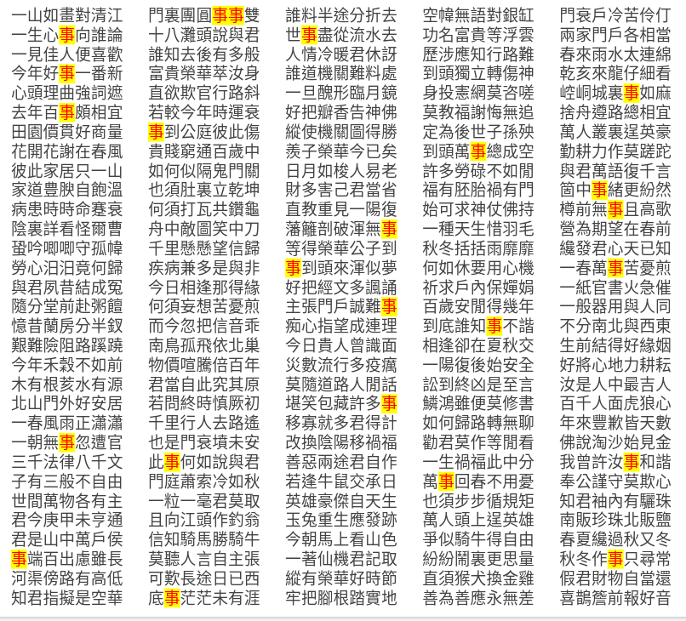
數位人文的閱讀
Close Reading, Micro-Analysis 近讀
Distant Reading, Macro-Analysis 遠讀
探索
分析
原文
解釋

Slide 34
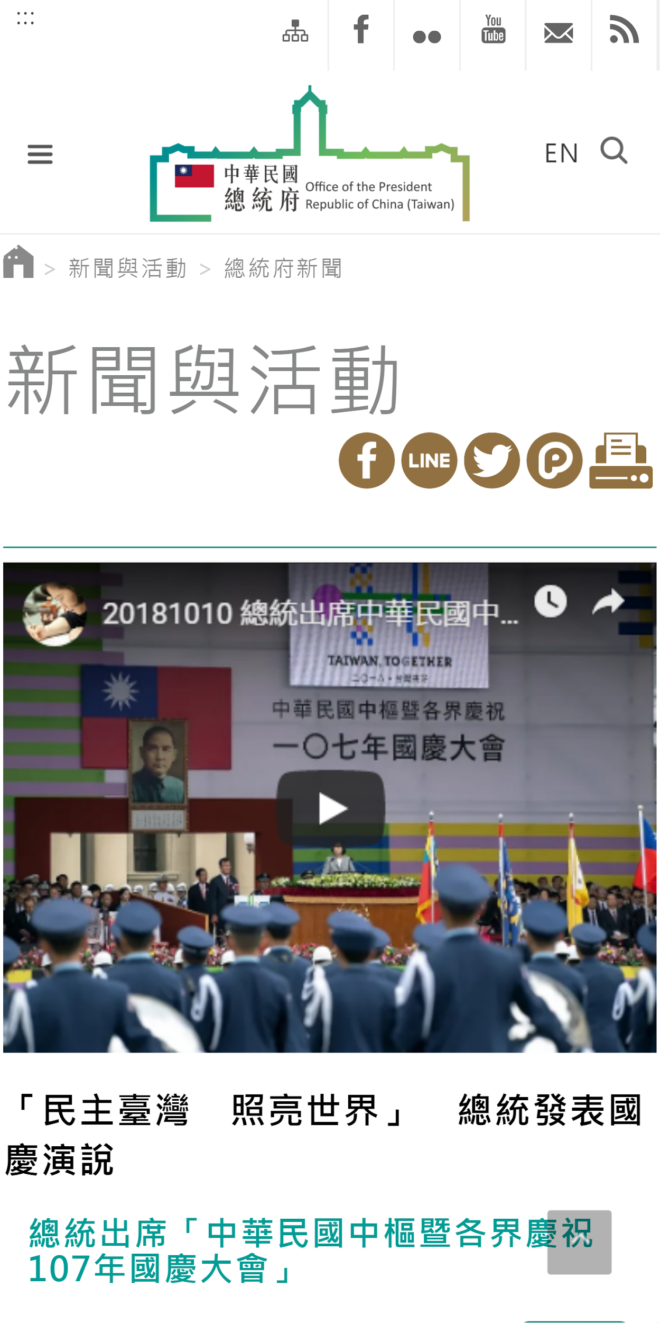
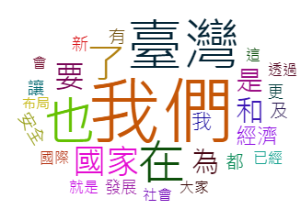
Word Cloud, Tag Cloud
文字雲: 詞頻
單字 | 頻率
我們 | 59
臺灣 | 46
也 | 41
在 | 39
了 | 32
國家 | 27
要 | 24
和 | 23
為 | 23
是 | 22
普遍性的解釋

Slide 35
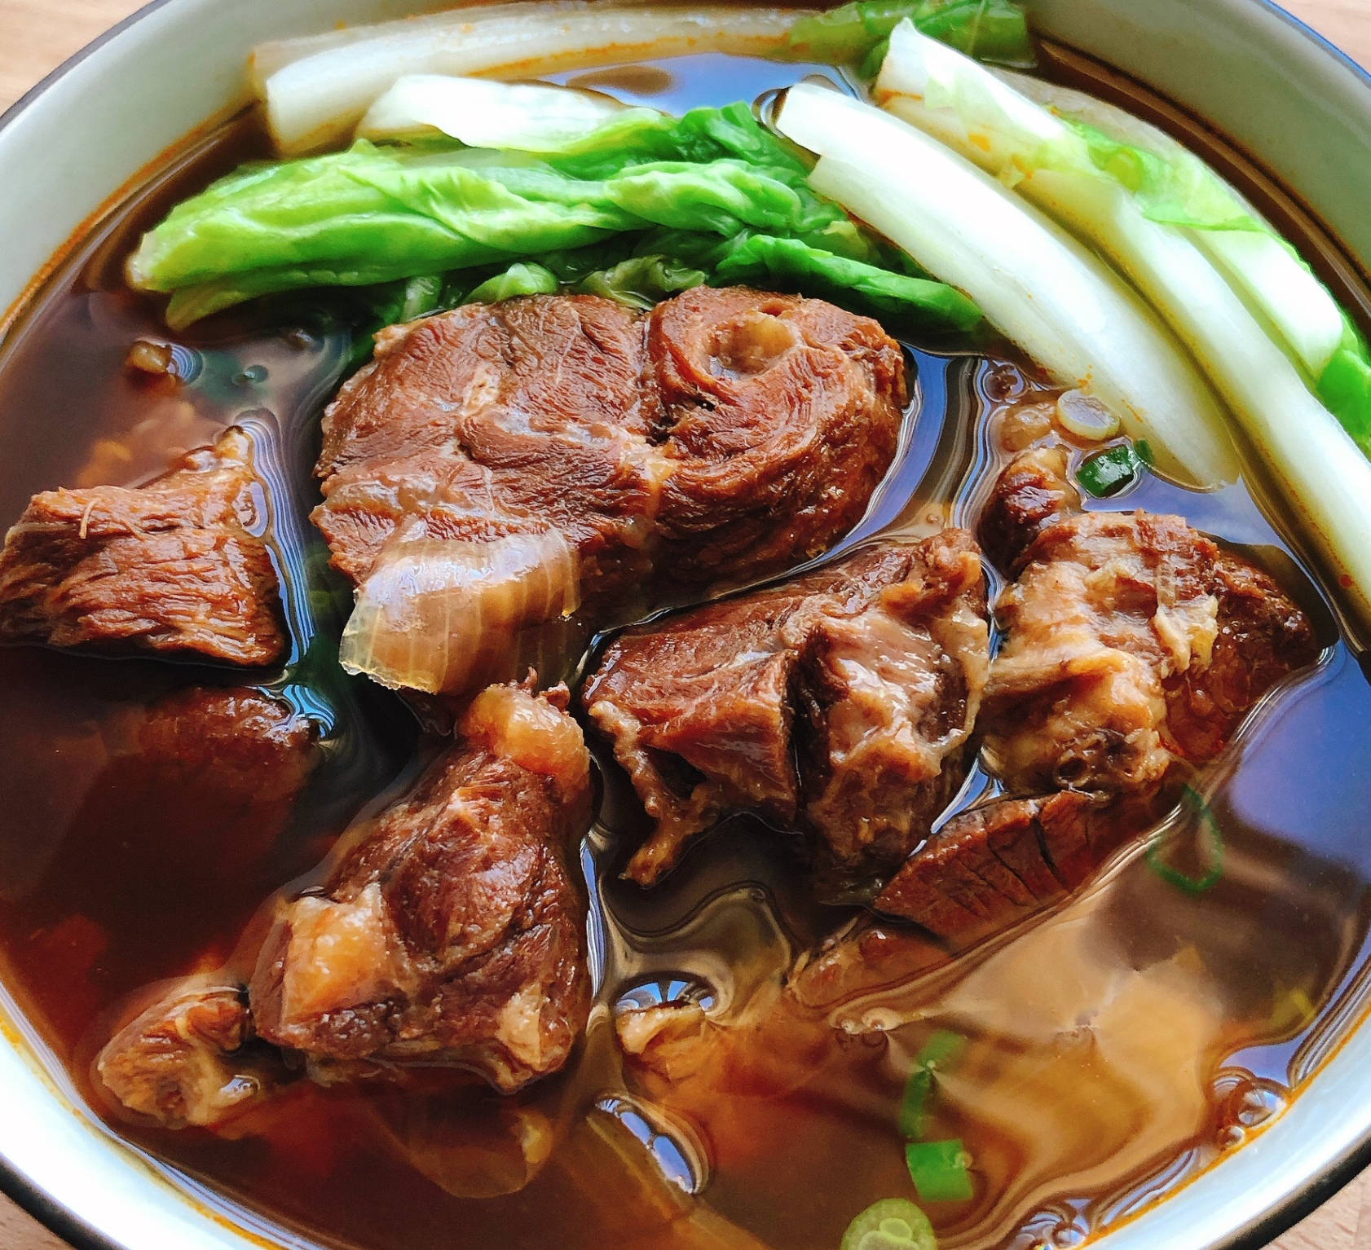
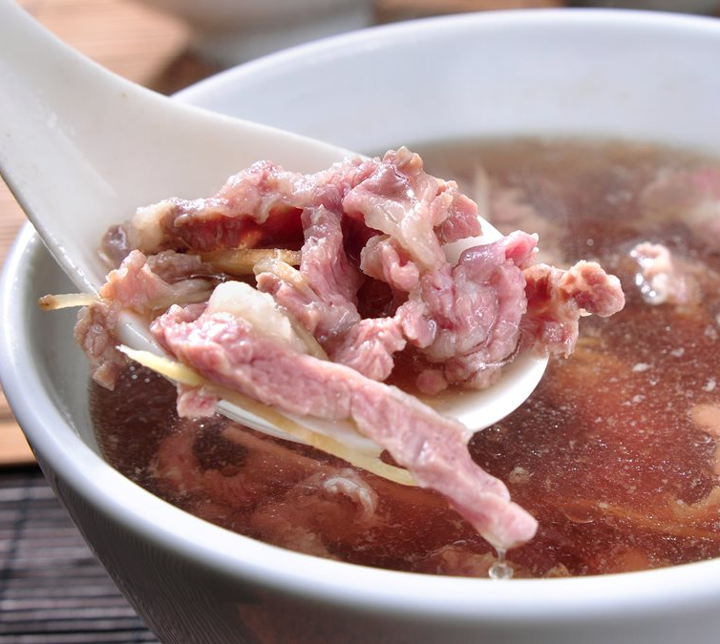
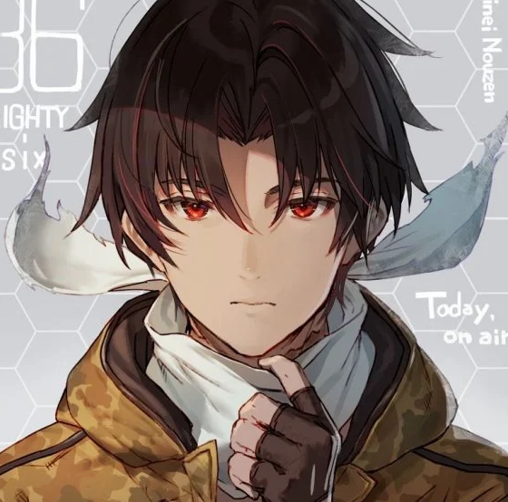
具有對比性的解釋
地域差異
ex: 南北菜單
北部
南部
時間差異
ex: 時局變化
2008-2016
2016-2022
族群差異
ex: 流行話題
白豬
人形豬

Slide 36
可解釋性的文字雲 實作
Notes:
- 文字雲程式碼 Colab：https://colab.research.google.com/drive/1pHMpgJ9q0vpaBUqt8f8HB-xrytUvbGfD?usp=sharing
- 文字雲繪製 WordClouds.com：https://www.wordclouds.com/

Slide 37
實作步驟
開啟課程網站 https://l.pulipuli.info/24/xai
開啟Colab 文字雲
上傳檔案
開始執行
等待結果
下載檔案
分析結果
加油！

Slide 38
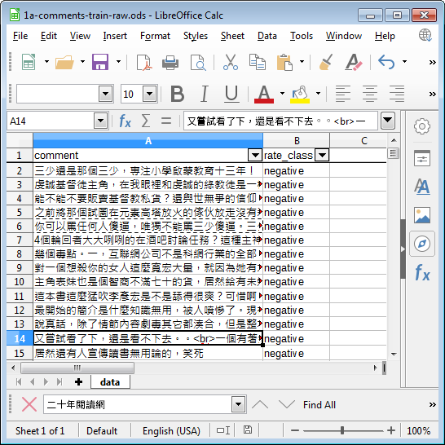
中文小說讀者評論資料集
屬性數量：
類別：2
comment: 讀者評論
rate_class: 評價類型
negative: 負面，共100筆
positive: 正面，共100筆

Slide 39
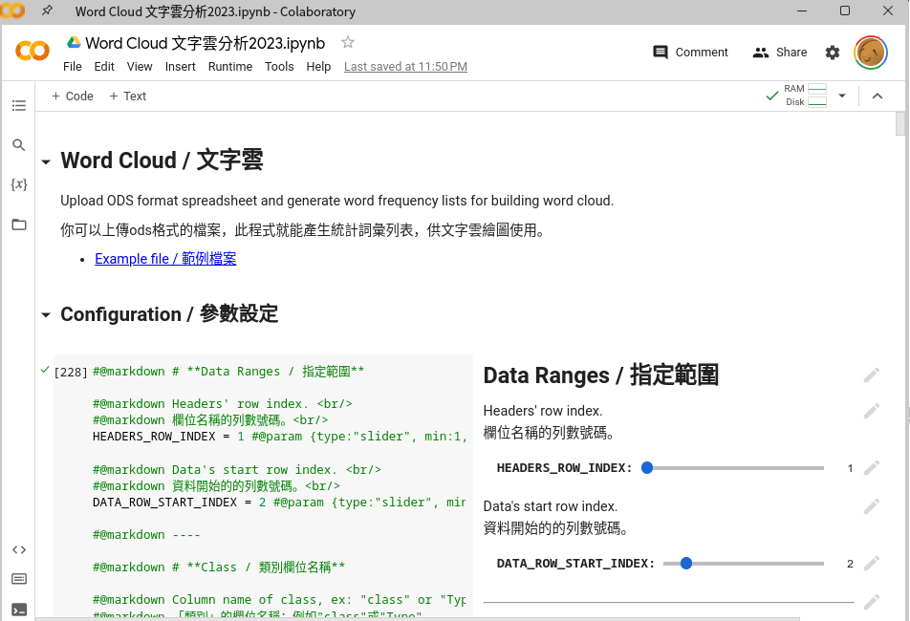
1. 開啟Colab 文字雲
課程網頁 > Colab 文字雲
https://ppt.cc/fegmLx

Slide 40
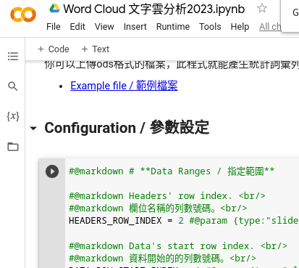
2. 上傳檔案 (1/5)
1. 資料夾

Slide 41
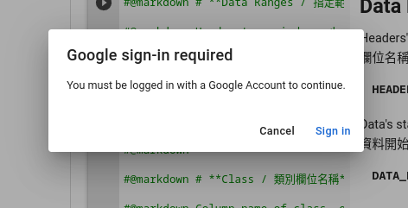
2. 上傳檔案 (2/5)
需要登入Google帳號

Slide 42
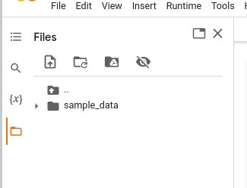
2. 上傳檔案 (3/5)
3. 上傳檔案
2. 等待出現「sample_data」 資料夾

Slide 43
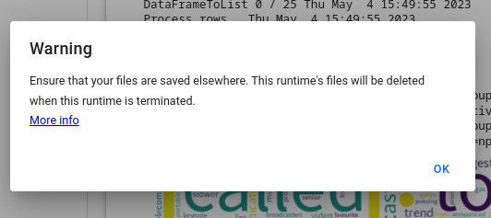
2. 上傳檔案 (4/5)

Slide 44
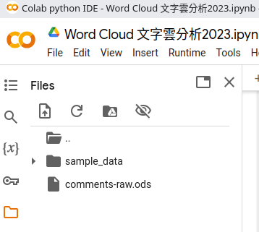
2. 上傳檔案 (5/5)
注意檔案不要放到sample_data資料夾裡面囉

Slide 45
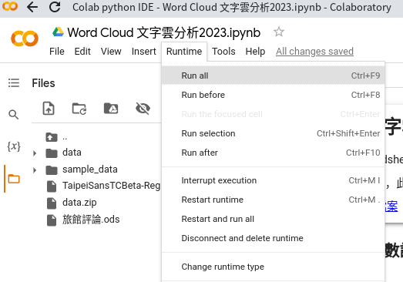
3. 開始執行
1. Runtime
2. Run all

Slide 46
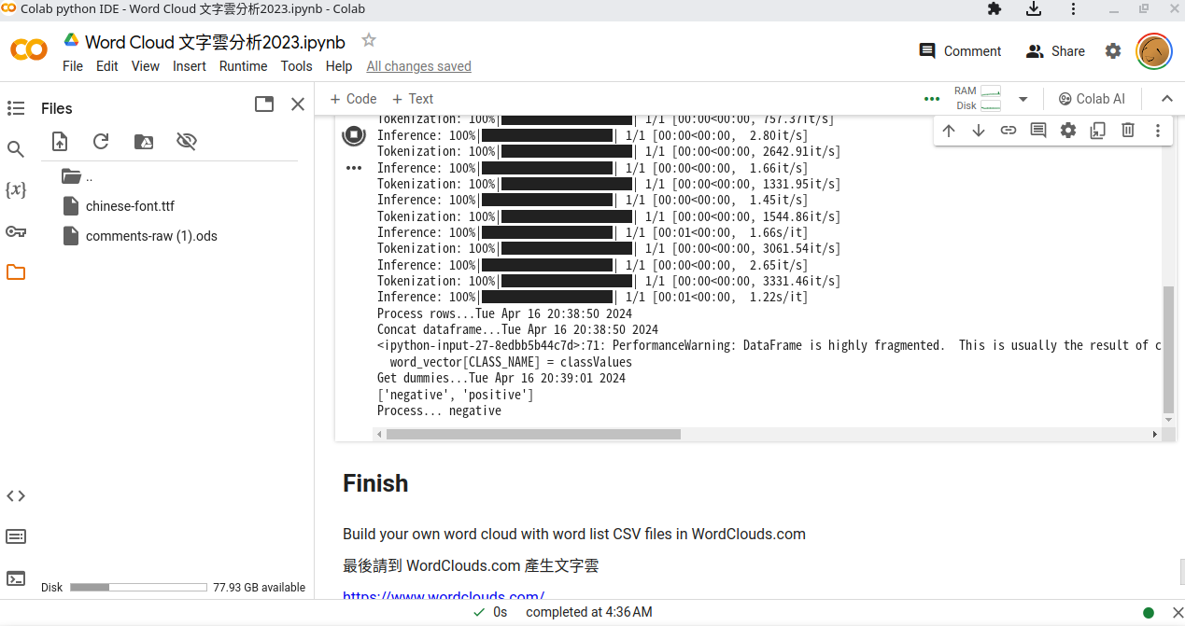
4. 等待... (1/3)
竟然跑了快十分鐘...

Slide 47
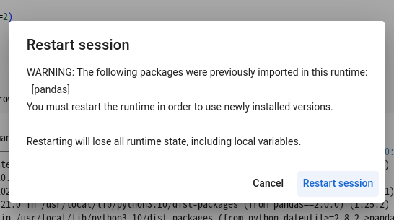
4. 等待... (2/3)

Slide 48
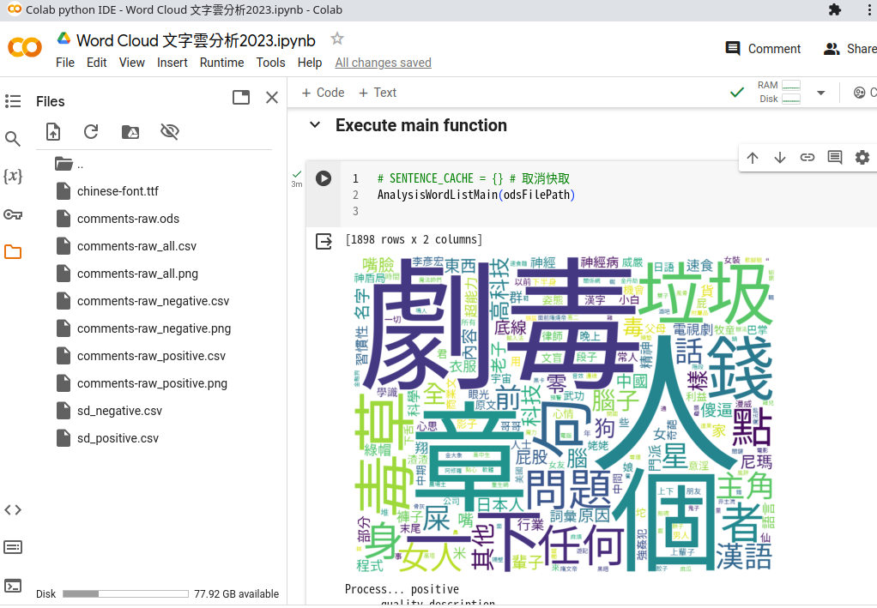
4. 等待... 跑完了 (3/3)
2
1. 出現了文字雲
3. 出現了.csv .png檔案

Slide 49
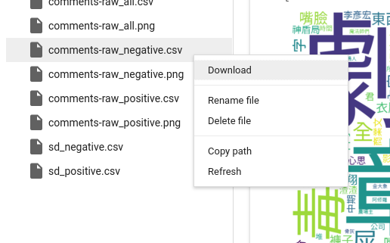
5. 下載csv文字列表跟png圖片
!

Slide 50
6. 分析成果：png文字雲圖片
…positive.png
…negative.png
WRAcc越大，文字越大

Slide 51
6. 分析成果：png文字雲圖片
文字雲結果：negative
錢錯了嗎？

Slide 52
6. 分析成果：png文字雲圖片
文字雲結果：positive
糧草？毒草？

Slide 53
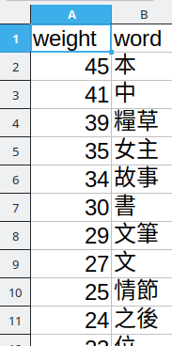
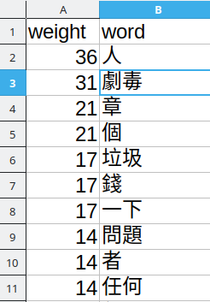
6. 分析成果：csv文字列表
…positive.csv
…negative.csv
weight = WRAcc * 1000
只在此類別出現的量化程度

Slide 54
其他案例：數位典藏後設資料分析
實體物件圖片都是jpg
影片特別多寶可夢

Slide 55
結語

Slide 56
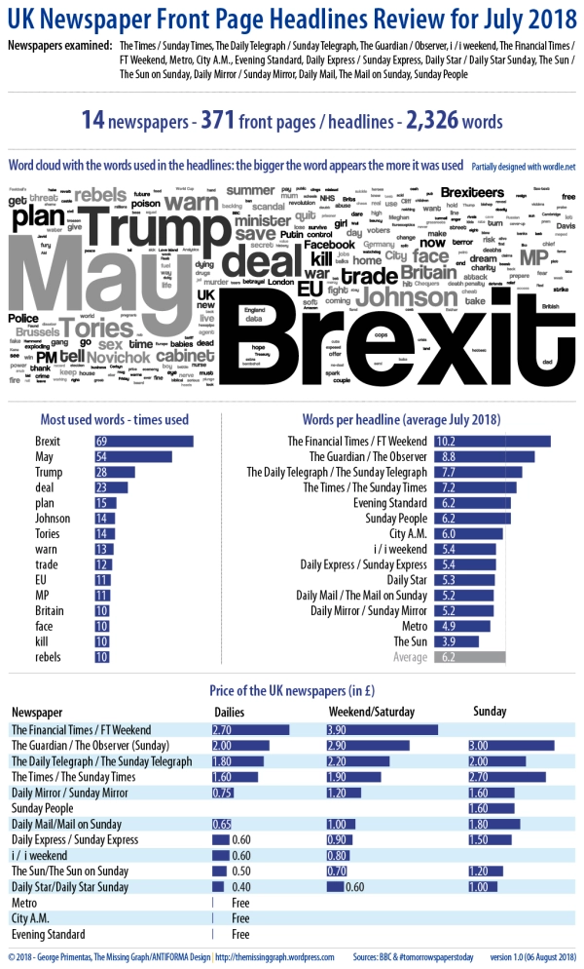
解釋的詮釋
Word Cloud
文字雲
Infographic
資訊圖表

Slide 57
結合更多的證據
非結構化資料
(質性資料)
結構化資料
(量化資料)

Slide 58
激發更多看法
發想
說服

Slide 59
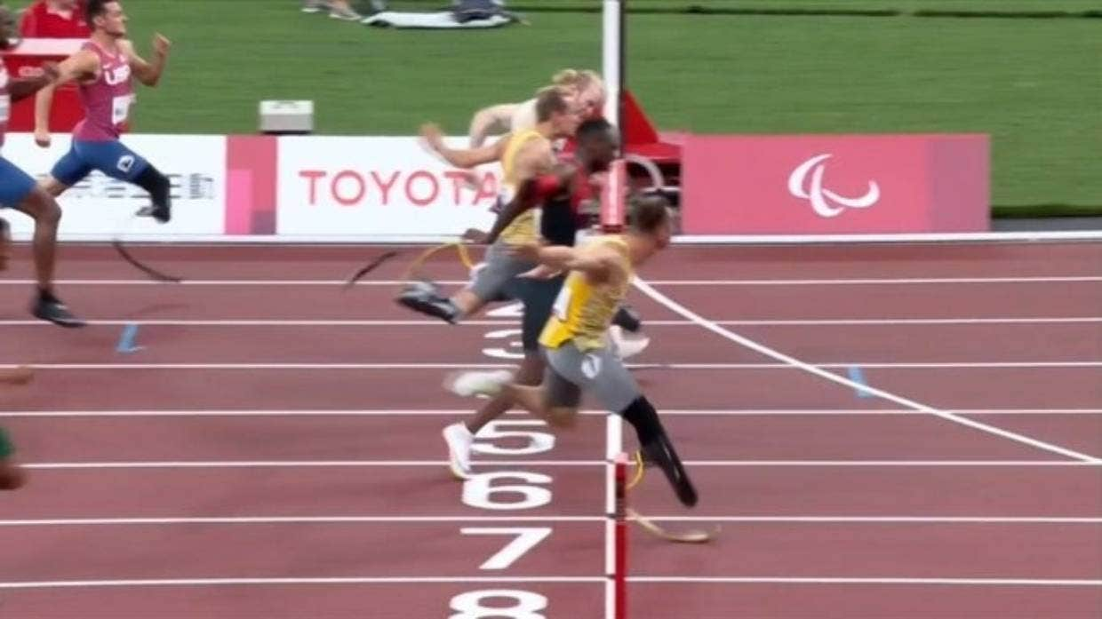
解釋不是終點
檢查點

Slide 60
從xAI得到的解釋
獲得另一種看待文本的方法

Slide 61
重要的是
你從中學到了什麼！

